Slide 1
Творческий отчет
«Влияние модных тенденций на народный костюм».

Slide 2
Цель: стало формирование представления детей о русском народном костюме посредством художественно-эстетической и продуктивной деятельности с использованием природного материала.
Задачи:
способствовать развитию умения создавать свой неповторимый образ при конструировании из природного материала;
познакомить с понятием «дом моды», профессиями модной индустрии;
воспитывать любовь к природе и бережное отношение к ней;
воспитывать коммуникативные навыки, любознательность, самостоятельность, трудолюбие и желание добиваться успеха собственным трудом;
способствовать вовлечению педагогов и родителей (законных представителей) к участию в совместной деятельности, сотрудничеству и совместному творчеству

Slide 3
Ожидаемые результаты:
для детей:
- Развитие интереса у детей к творческой деятельности, эстетического восприятия, речевой активности в разных видах деятельности.
- Умение воспитанников самостоятельно использовать природный материал в творческой деятельности.
для педагогов:
- Повышение педагогического мастерства и педагогической компетентности по формированию творческих способностей одаренных детей посредством использования природного материала в творческой деятельности
для родителей:
- Повышение компетентности и заинтересованности родителей в познавательной и творческой деятельности детей с использованием природного материала
- Активное участие родителей в совместных творческих проектах ДОУ.

Slide 4
ЭТАПЫ РЕАЛИЗАЦИИ ПРОЕКТА
ПОДГОТОВИТЕЛЬНЫЙ
ЗАКЛЮЧИТЕЛЬНЫЙ
ОРГАНИЗАЦИОННО-ПРОКТИРОВОЧНЫЙ
ПРАКТИЧЕСКИЙ

Slide 5
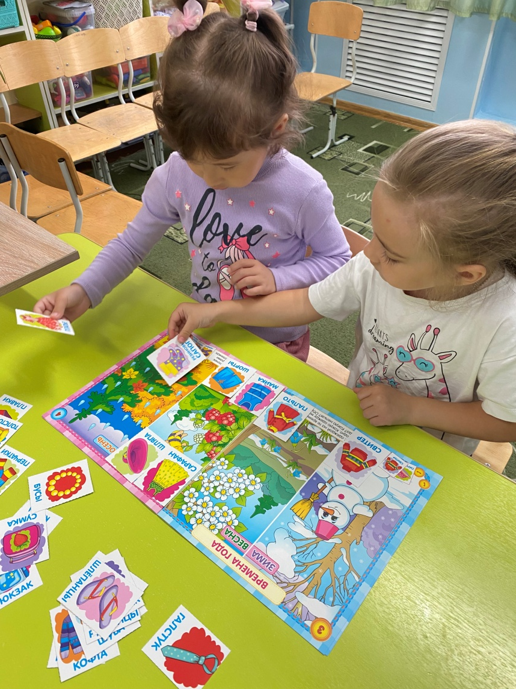
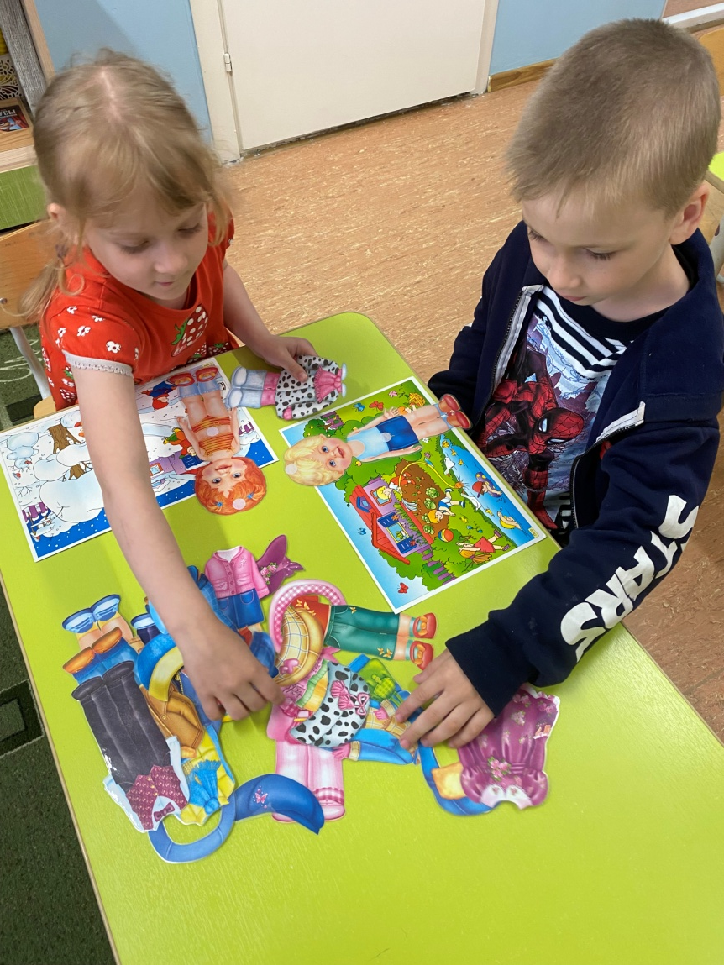
Игровая деятельность
(дидактические и сюжетно-ролевые игры);

Slide 6
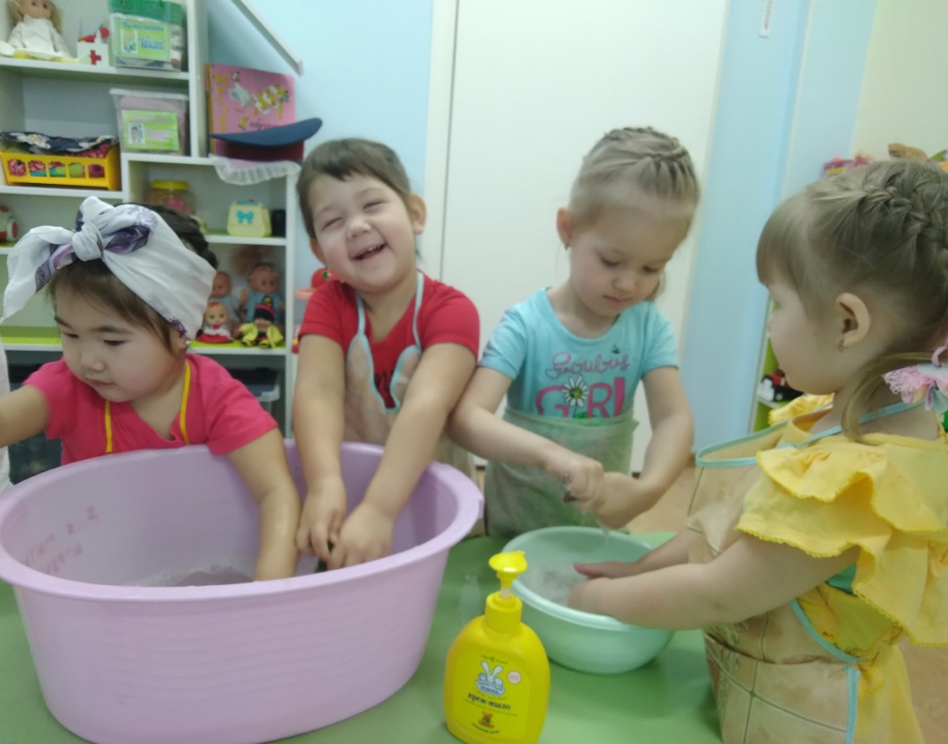
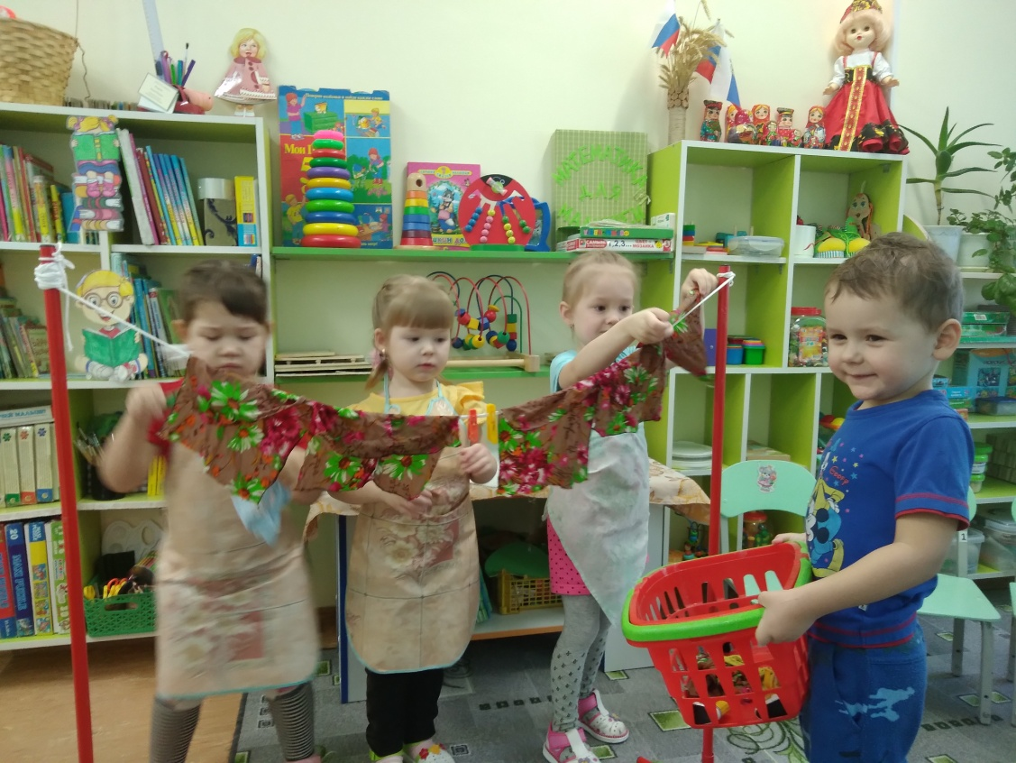

Slide 7
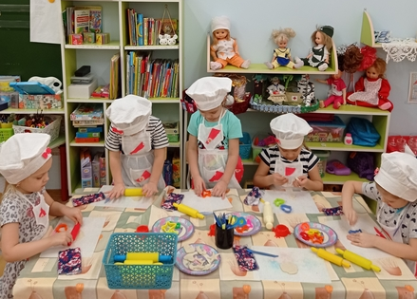
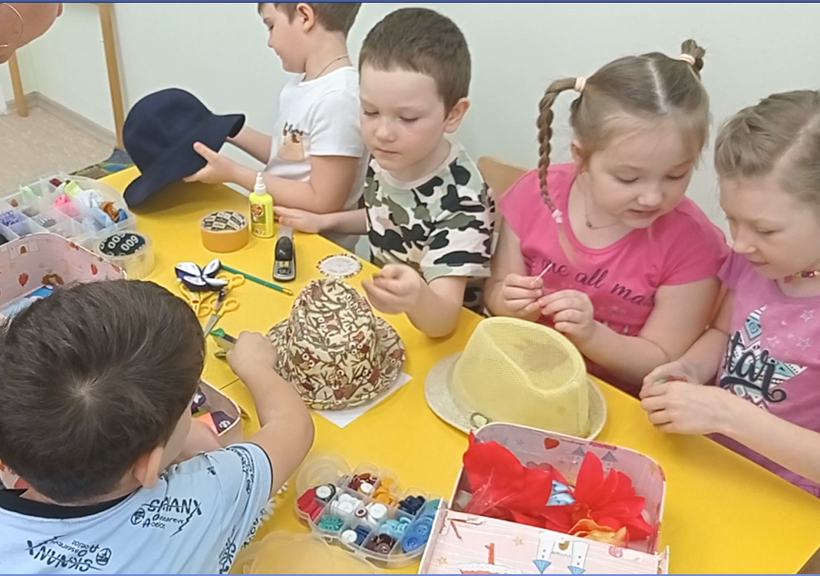

Slide 8
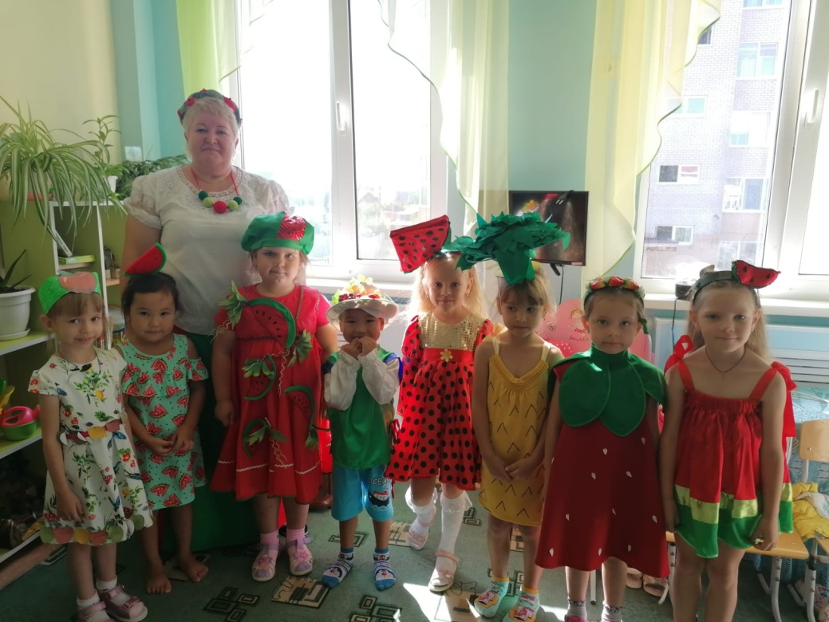

Slide 9
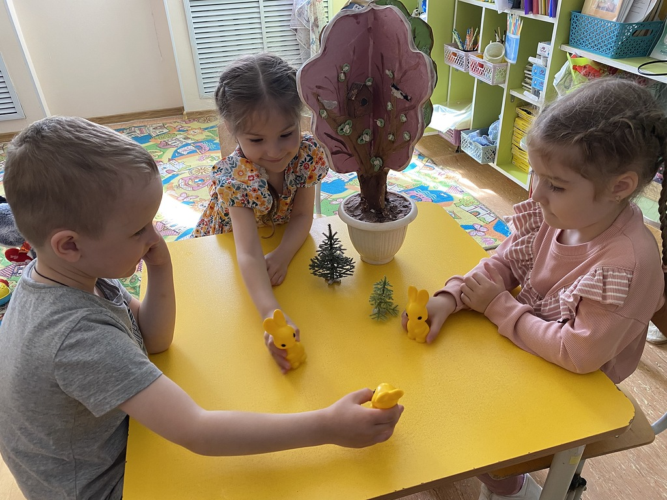
Речь и речевое развитие
(составление экологических рассказов, сотворчество детей и родителей по теме проекта)

Slide 10
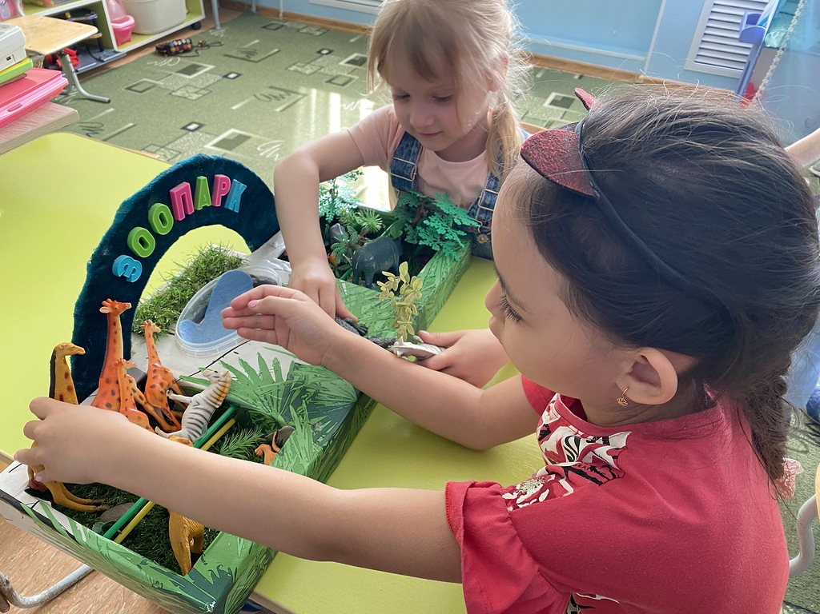

Slide 11
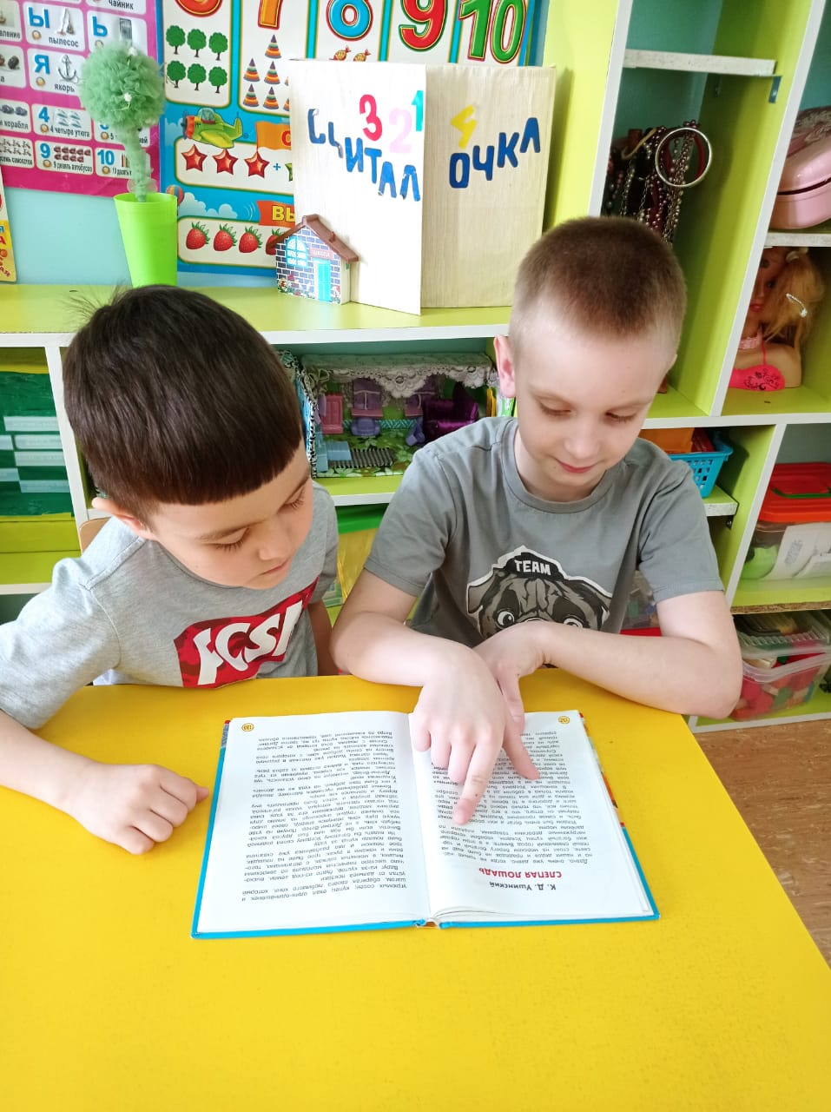
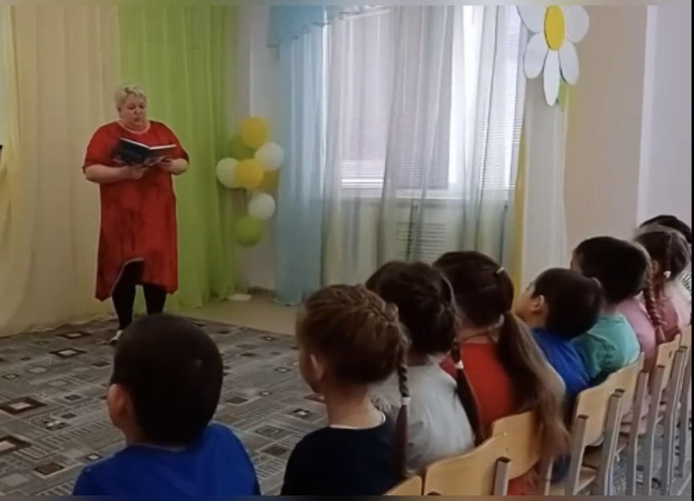
Чтение художественной литературы

Slide 12
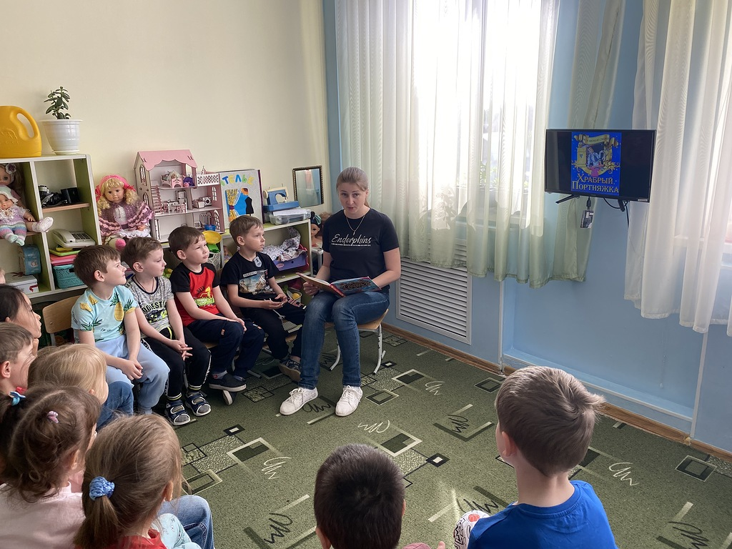

Slide 13
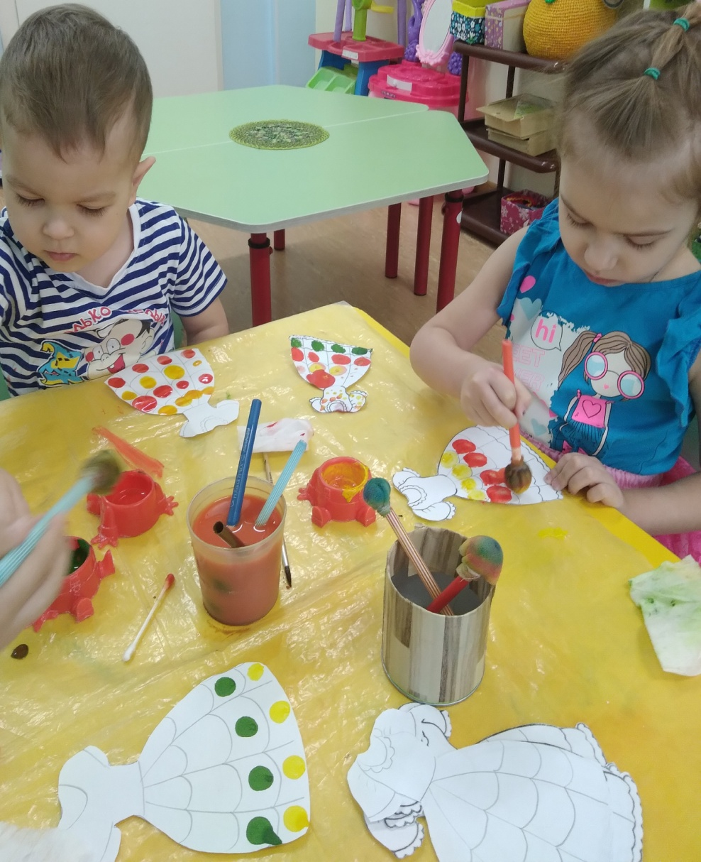
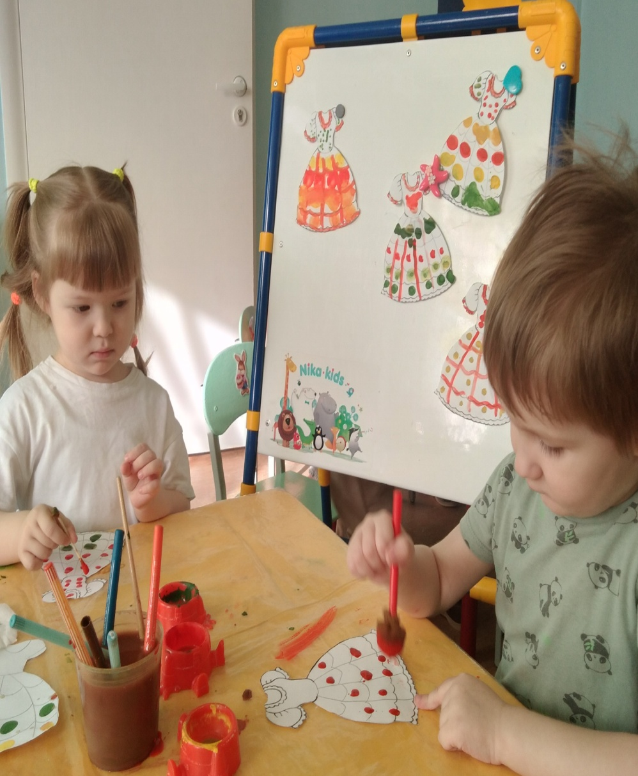
Изобразительная деятельность
(выставки, создание эскизов, изготовление бумажных кукол и одежды, создание вывесок)

Slide 14
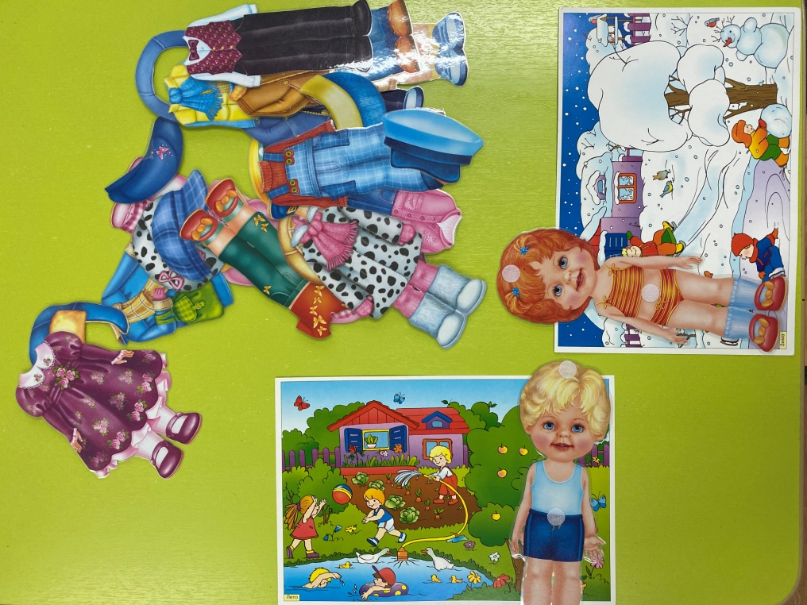
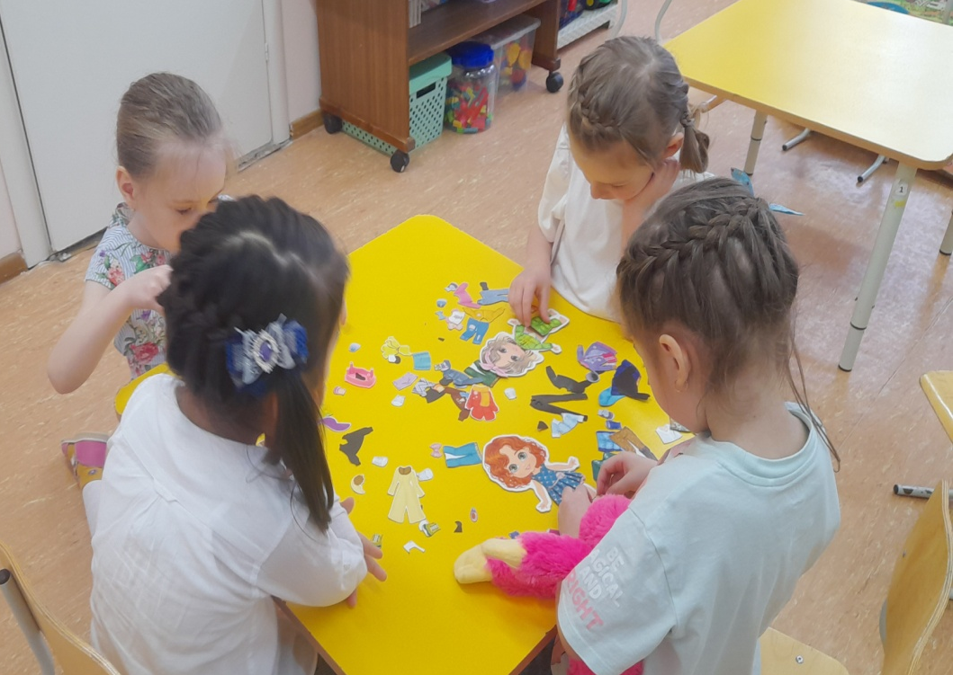

Slide 15
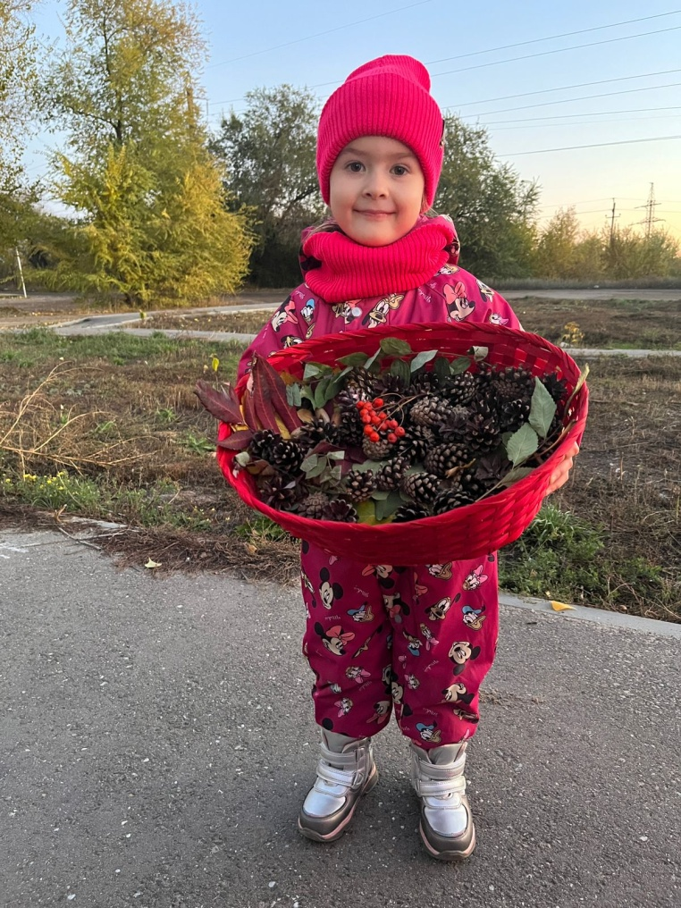
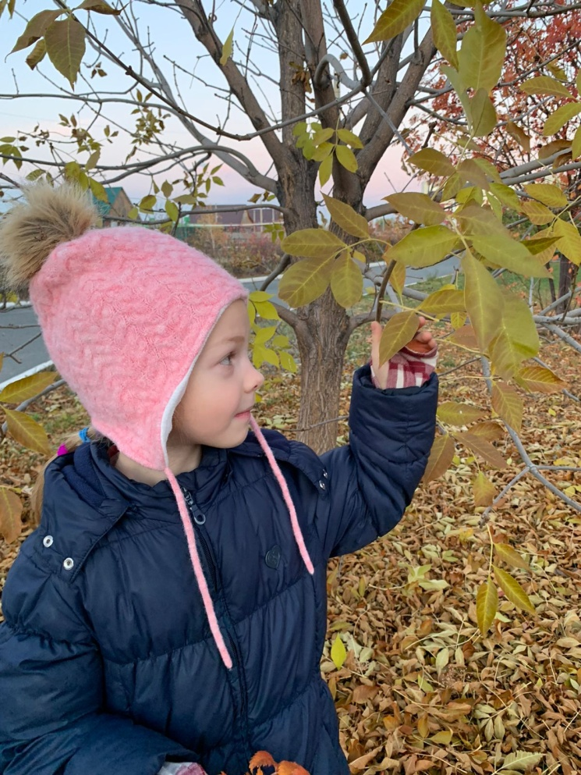
Учебная деятельность
(занятия, просмотр презентаций и видео, виртуальные экскурсии, мини-проекты, изготовление коллекций и сбор гербарий)

Slide 16
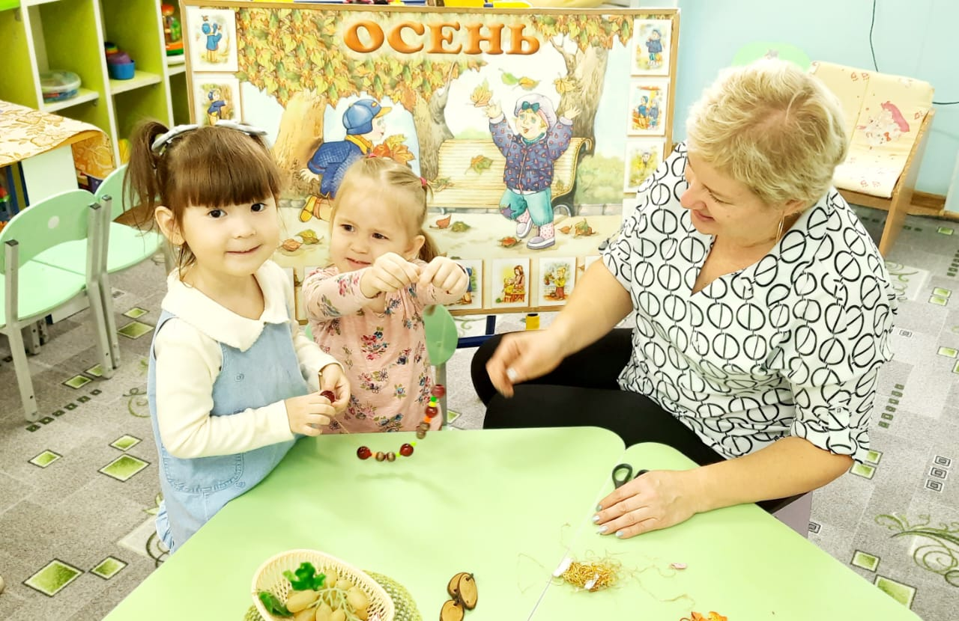
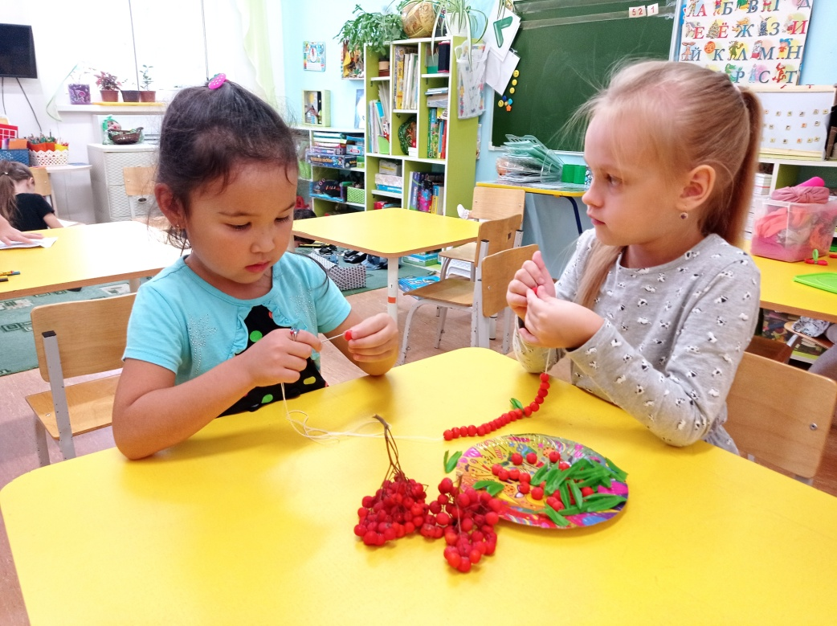

Slide 17
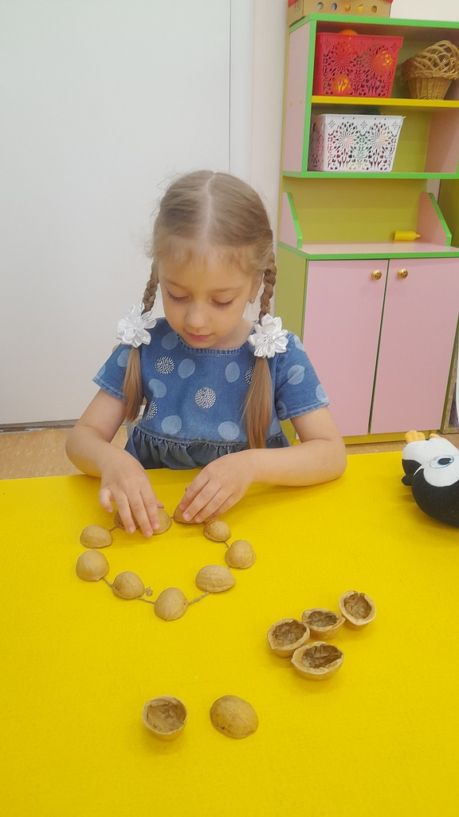
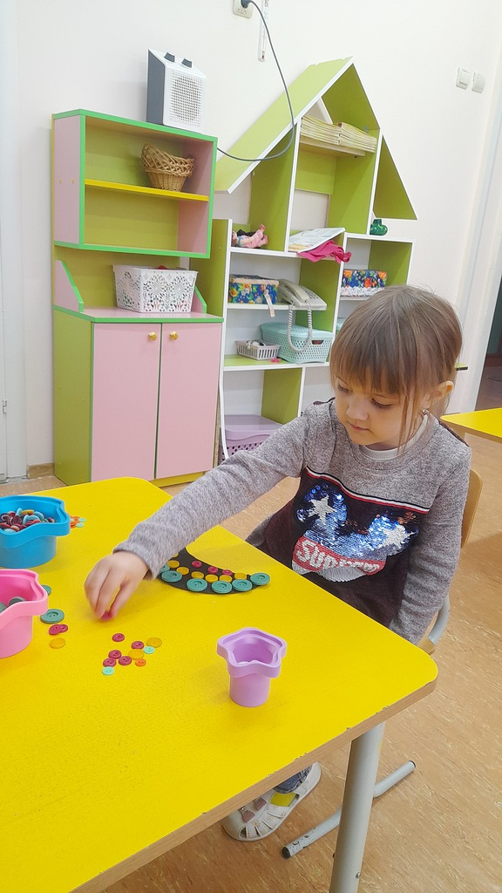

Slide 18
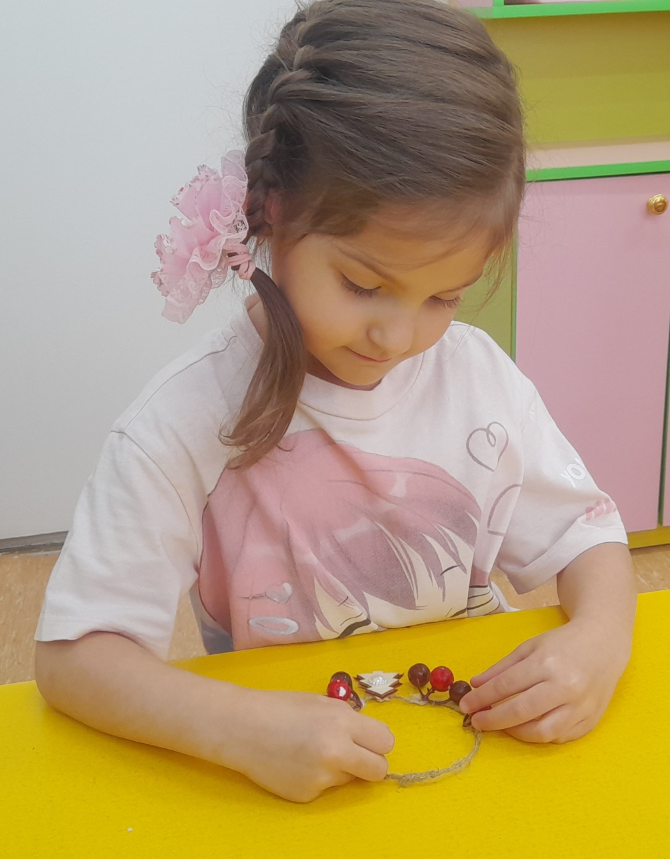
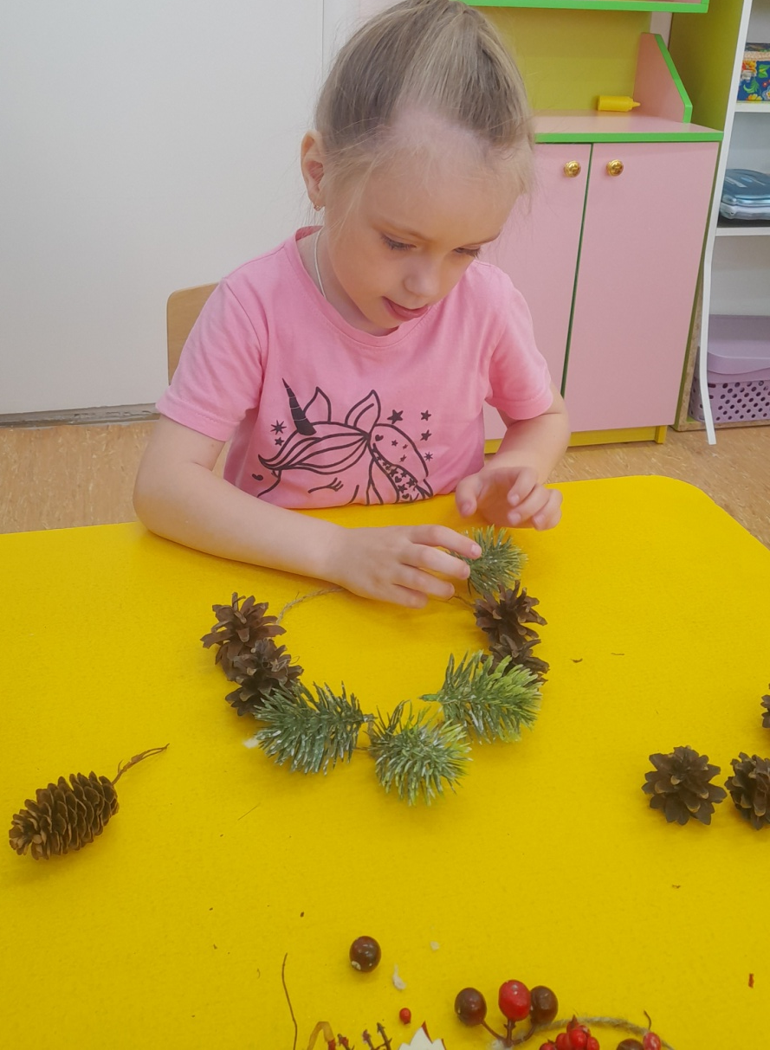

Slide 19
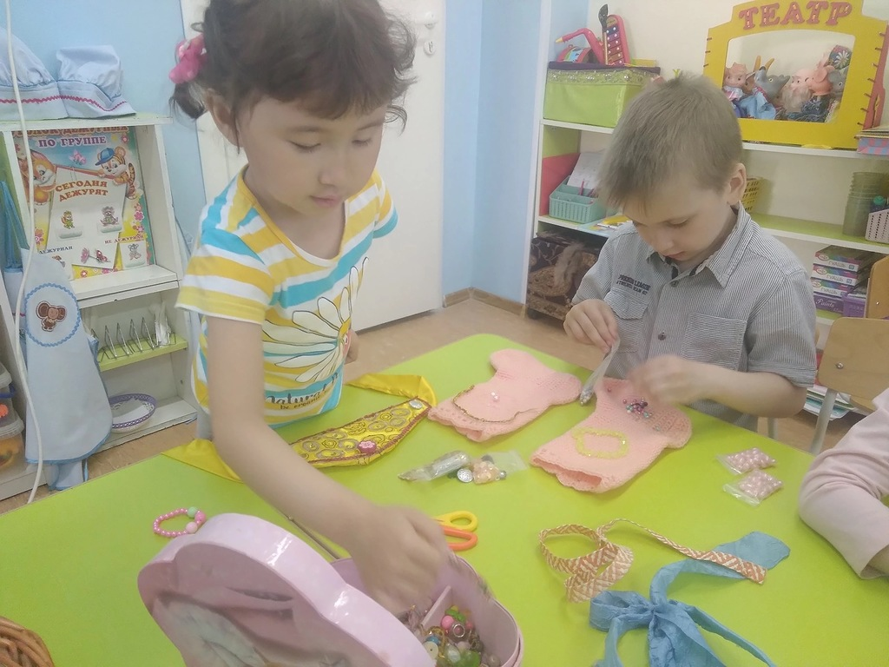
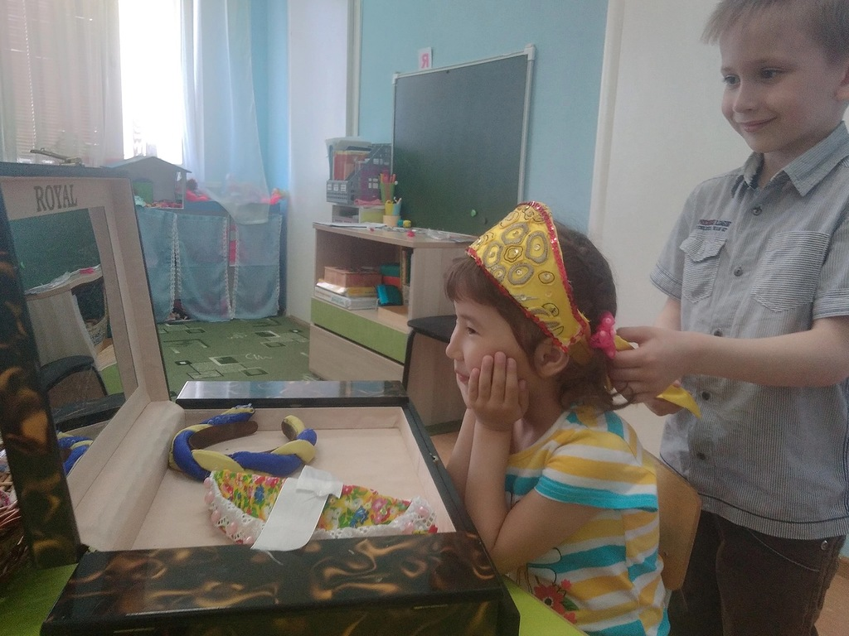

Slide 20
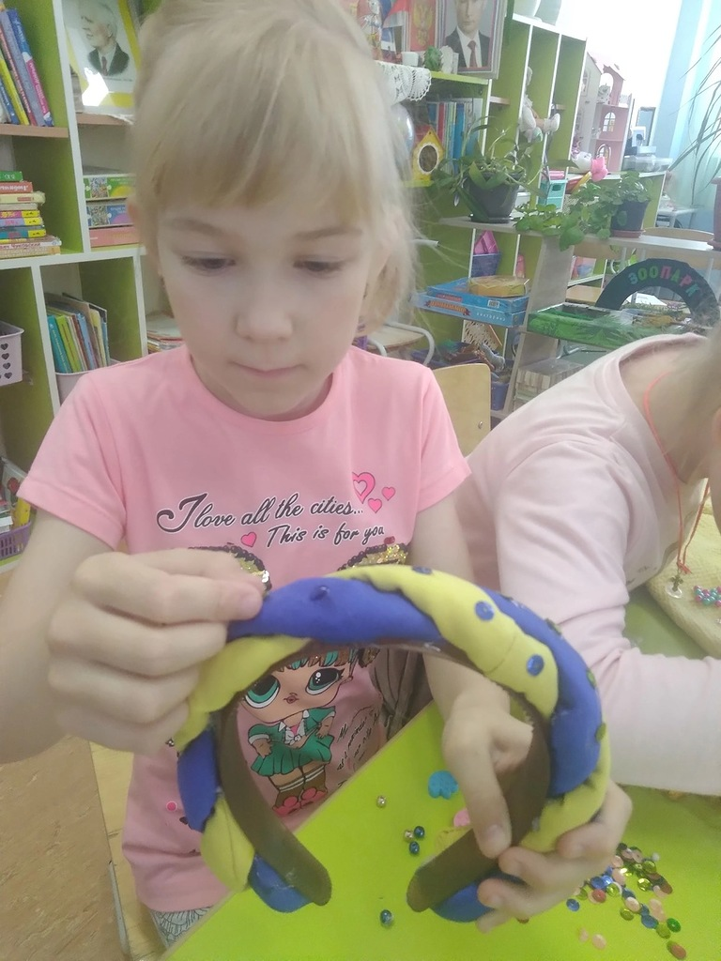
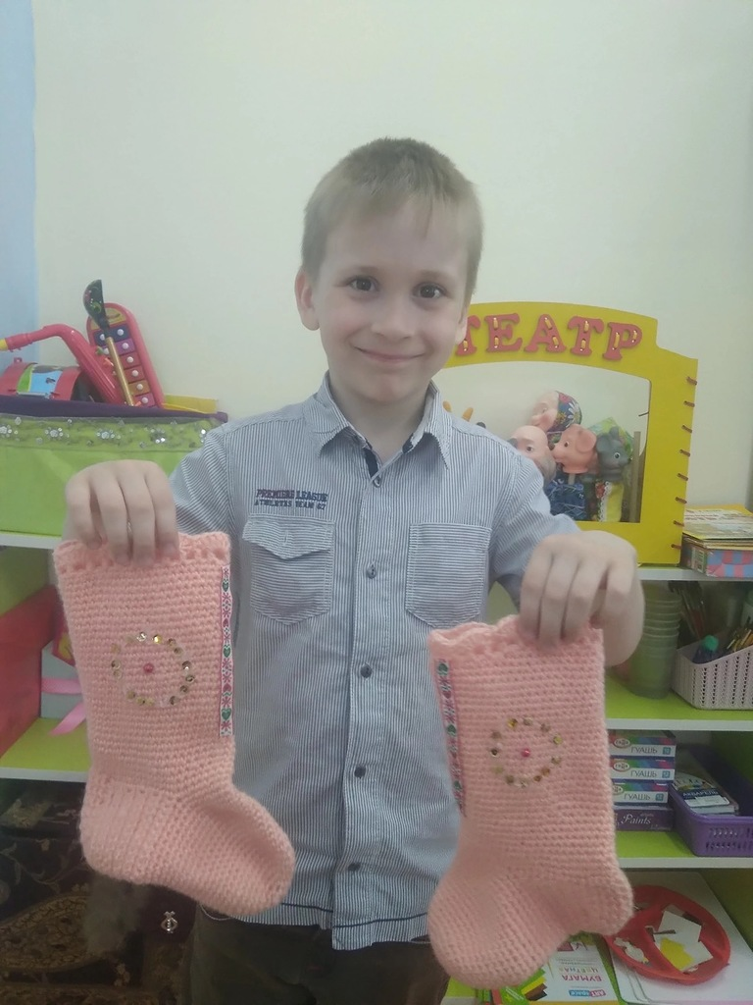

Slide 21
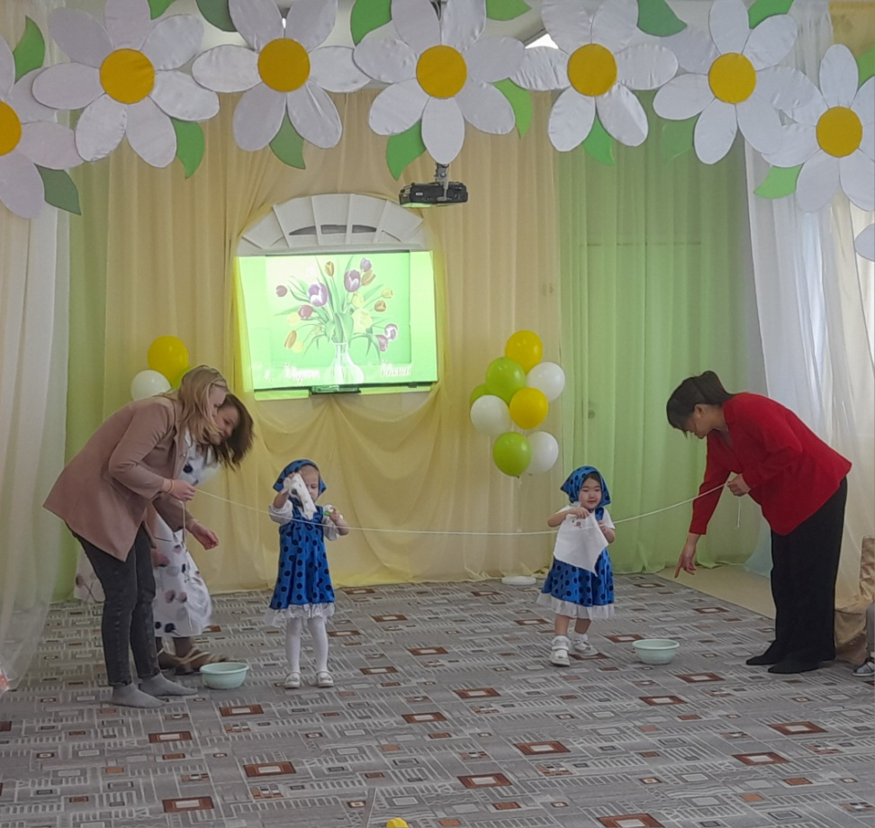
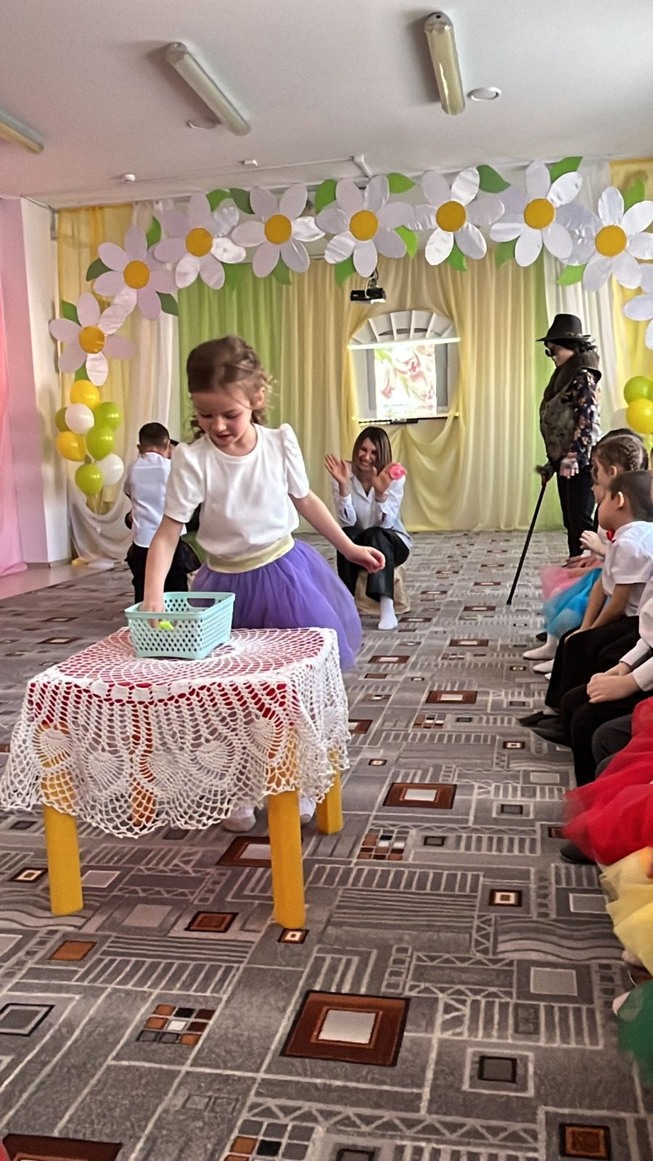
Музыкальная деятельность
(развлечения)

Slide 22
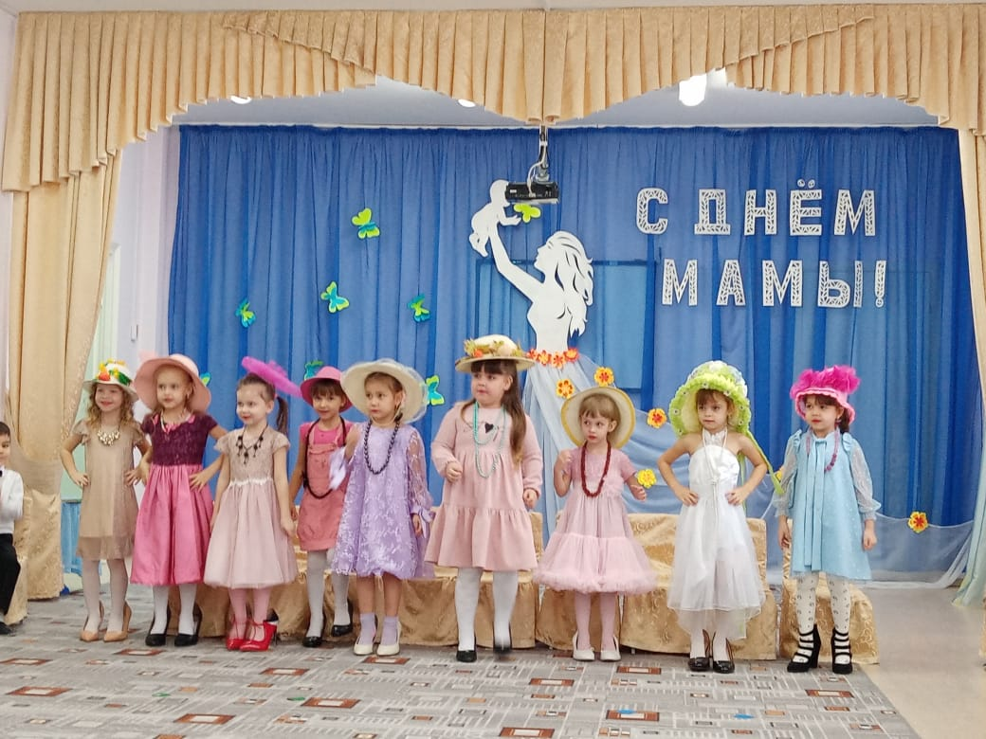
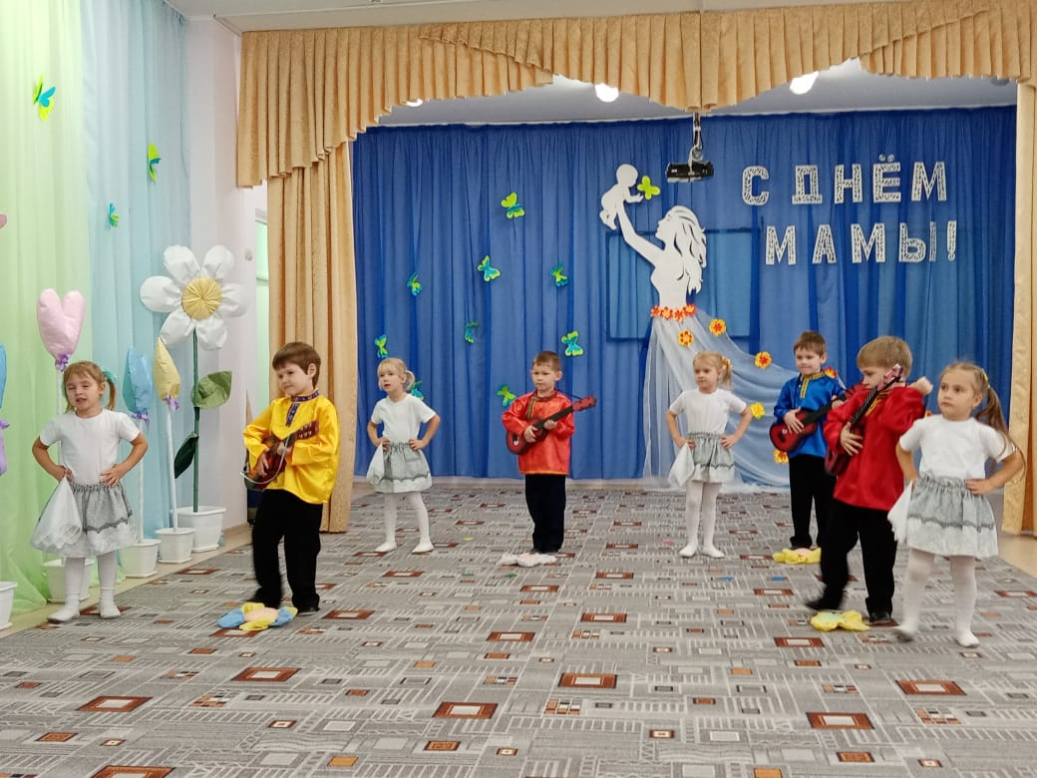

Slide 23
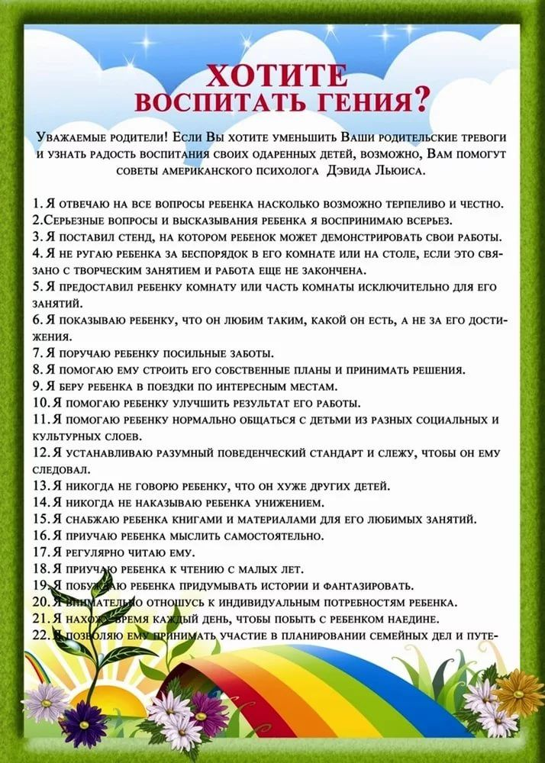

Взаимодействие с родителями
(консультации, мастер-классы, анкетирование, буклеты)

Slide 24
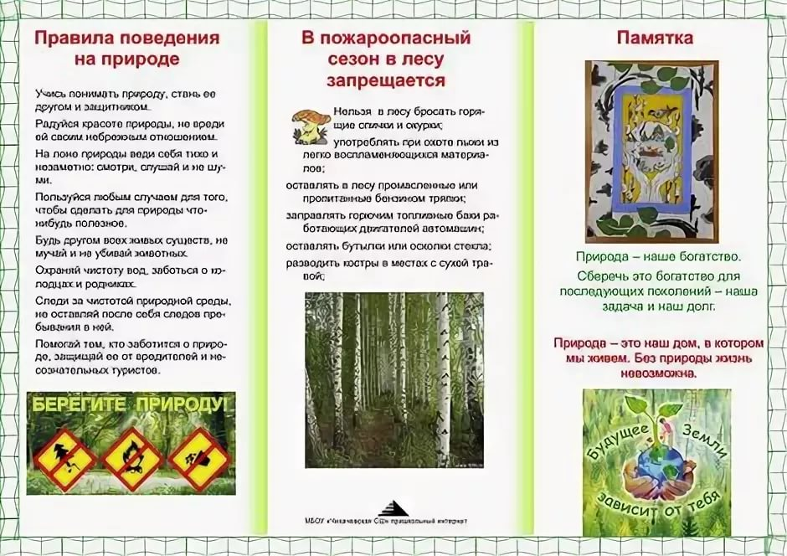
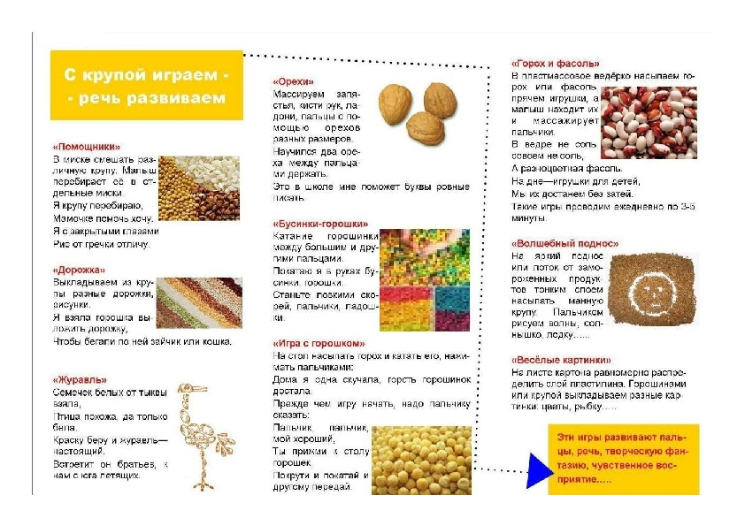

Slide 25
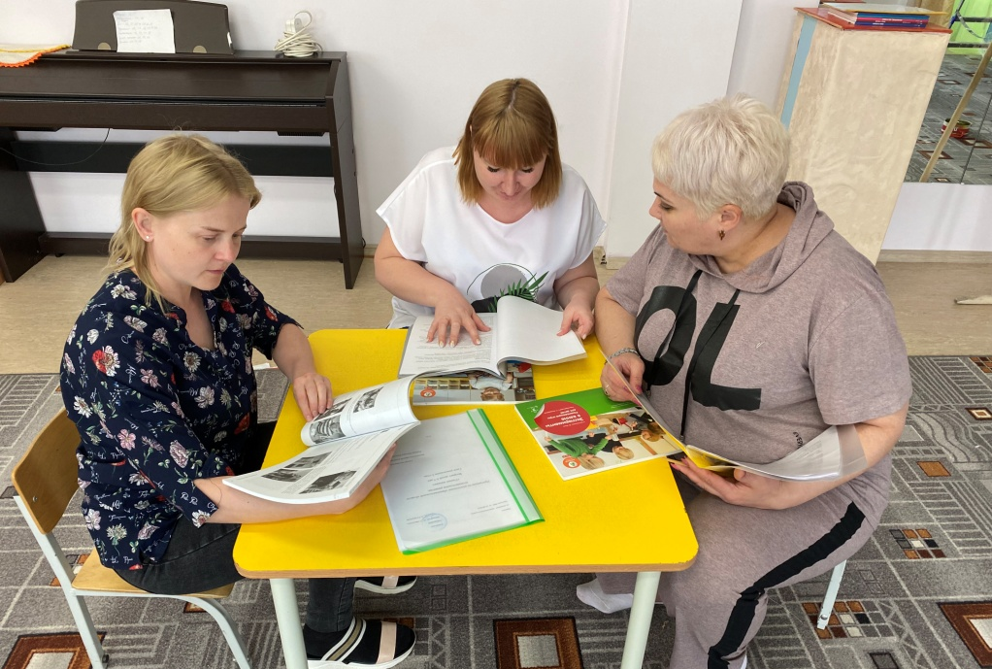
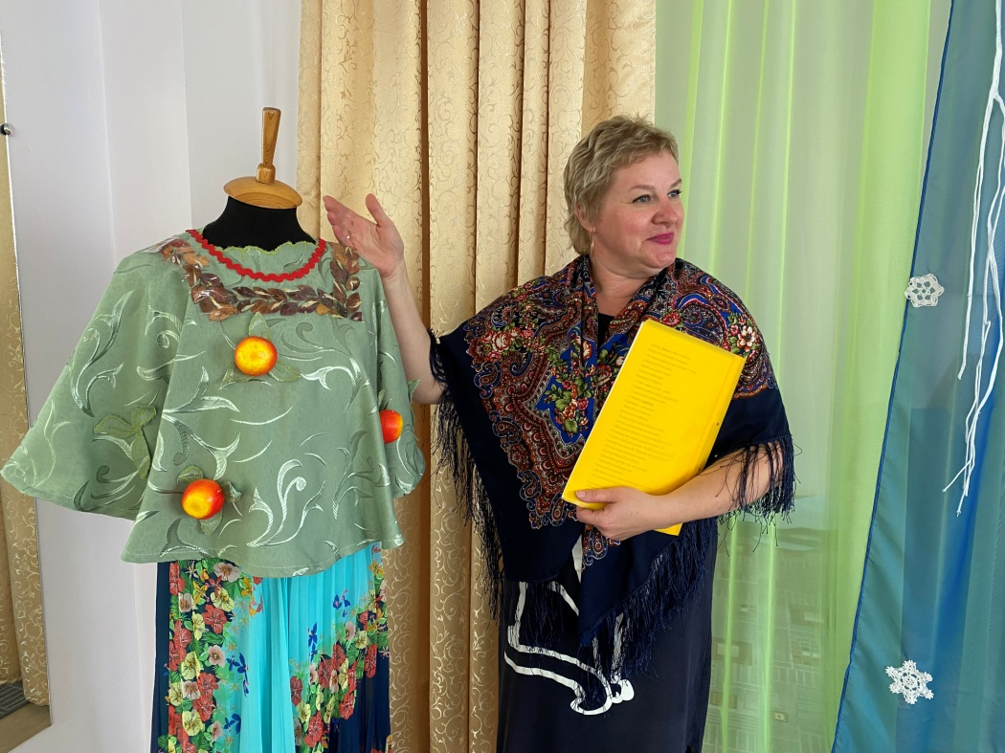
Взаимодействие с педагогами
(семинары-практикумы, консультации, подбор методической литературы, тренинги).

Slide 26
Результат проекта:
У детей расширилось представление об истории народного костюма.
У воспитанников проявился активный интерес в процессе работы по творческому воображению, положительные эмоции удовлетворение от работы с природным материалом.
Повысился уровень владения навыками работы с природным материалом, умение воспитанников самостоятельно создавать композицию.
Воспитанники научились взаимодействовать друг с другом, участвуя в коллективных работах.
- В ходе совместной деятельности укрепились детско-родительские отношения, повысилась их педагогическая компетентность в области художественно-эстетического развития детей.

Slide 27
Спасибо
за внимание

